Slide 1
АНАЛИЗ СПЕЦИАЛИЗИРОВАННОЙ ПОМОЩИ ПОСТРАДАВШИМ С СОЧЕТАННОЙ ТРАВМОЙ ЗА 2019-2022ГГ. ПО ДАННЫМ КРАЕВОГО ГОСУДАРСТВЕННОГО БЮДЖЕТНОГО УЧРЕЖДЕНИЯ ЗДРАВООХРАНЕНИЯ «КРАЕВАЯ КЛИНИЧЕСКАЯ БОЛЬНИЦА»
Федеральное государственное бюджетное образовательное учреждение высшего образования «Красноярский государственный медицинский университет имени профессора В.Ф. Войно-Ясенецкого» Министерства здравоохранения Российской Федерации, г. Красноярск
Кафедра травматологии, ортопедии и нейрохирургии с курсом ПО
Авторы:
Бортницкий Владлен Дмитриевич
ординатор кафедры
Акулинин Максим Сергеевич 4 курс
Лечебный факультет
Научные руководители:
Белова Ольга Анатольевна
Ассистент кафедры
Лубнин Алексей Михайлович
Главный травматолог Красноярского края

Slide 2
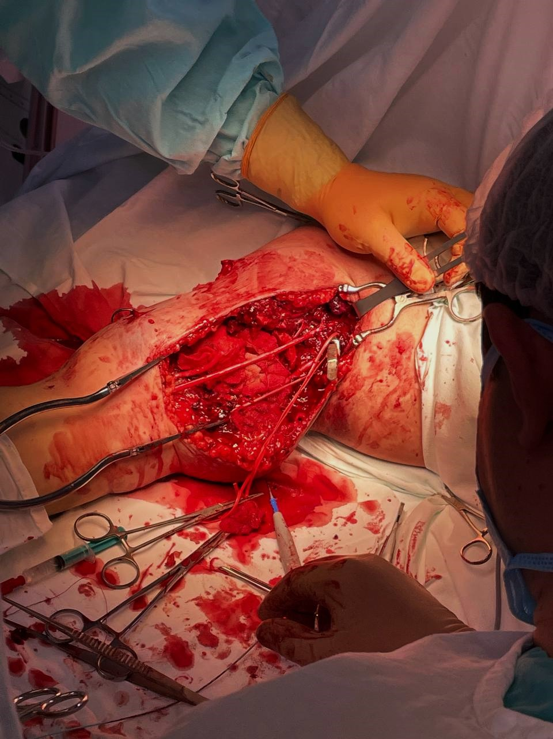
Введение
ПОЛИТРАВМА – это сложный патологический процесс, обусловленный повреждением нескольких анатомических областей или сегментов конечностей с выраженным проявлением синдрома взаимного отягощения, который включает в себя одновременное начало и развитие нескольких патологических состояний и характеризуется глубокими нарушениями всех видов обмена веществ, изменениями со стороны центральной нервной системы (ЦНС), сердечно-сосудистой, дыхательной и гипофизарно-надпочечниковой систем.
Виды помощи при сочетанной травме:
-Травмцентр 1-го уровня: КГБУЗ Краевая клиническая больница и КГБ №6 им. Н.С.Карповича
(Высокоспециализированная помощь)
-Травмцентр 2-го уровня: 8 травмоцентров крупных ГБ
(Специализированная помощь)
-Травмцентр 3-го уровня: остальные городские больницы и ЦРБ, где есть хирургические отделения
(Квалифицированная помощь)

Slide 3
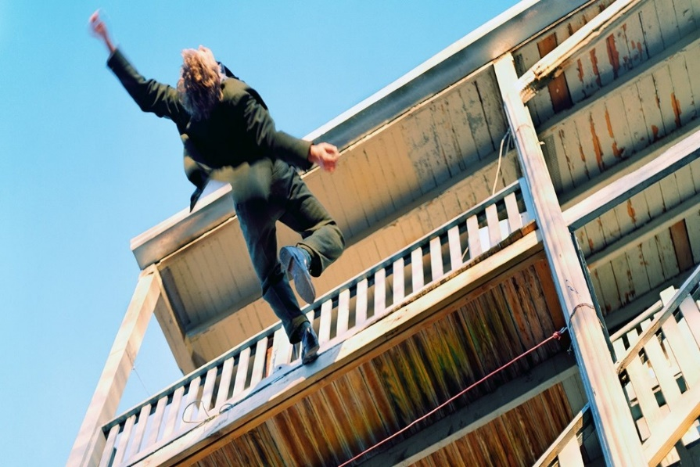
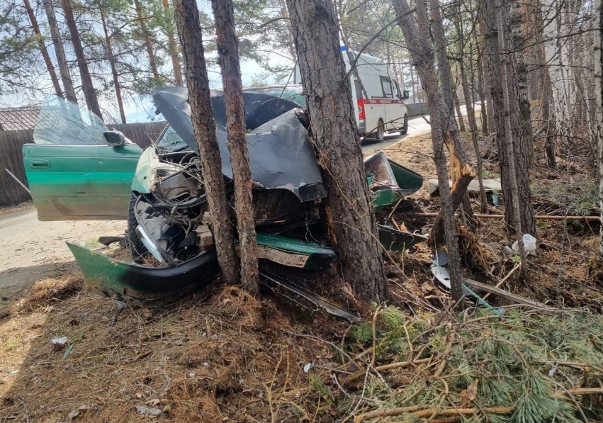
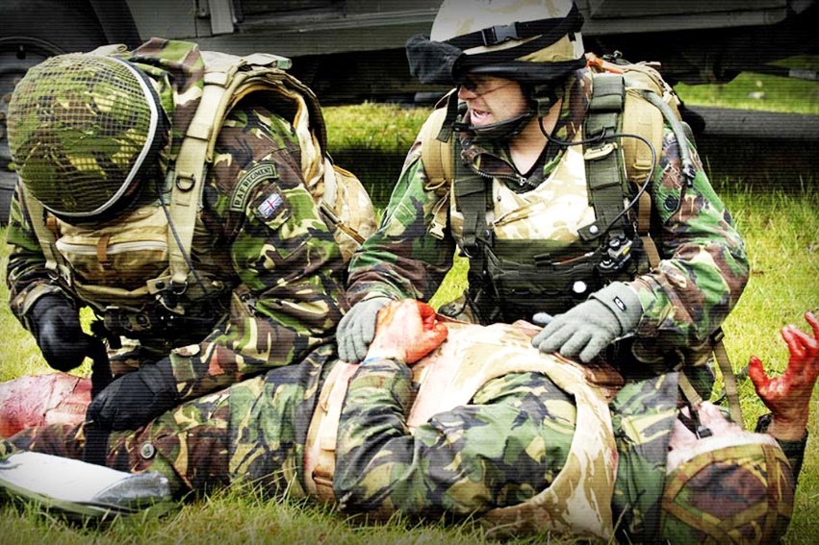
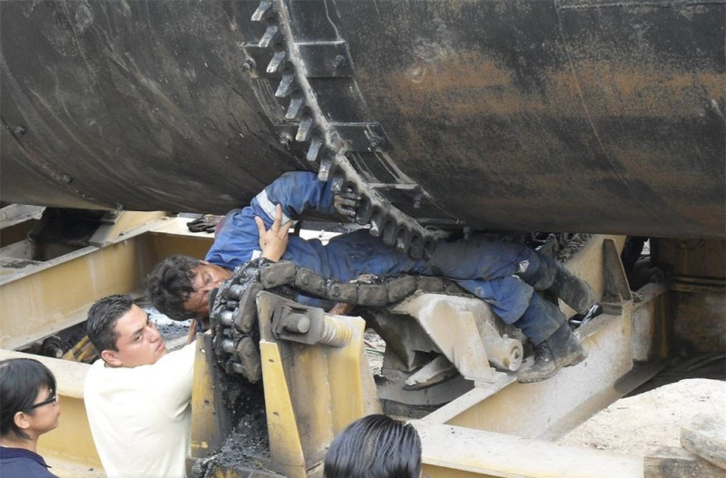
Особенности получения сочетанной травмы

Slide 4
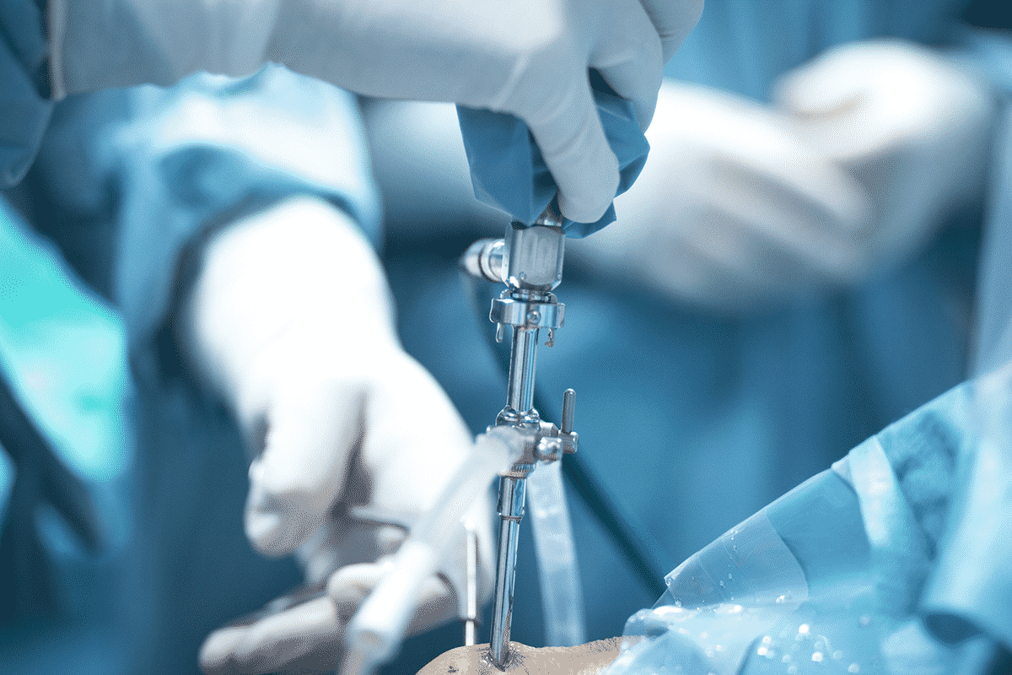
Направления исследования
Цель:
Повышение качества высокоспециализированной медицинской помощи пациентам с сочетанной травмой.
Задачи:
1. Оценка вариабельности сочетанной травмы.
2. Объём оказываемой помощи при разных видах сочетанной травмы.
3. Разработка клинических рекомендаций в зависимости от объёма повреждений.

Slide 5
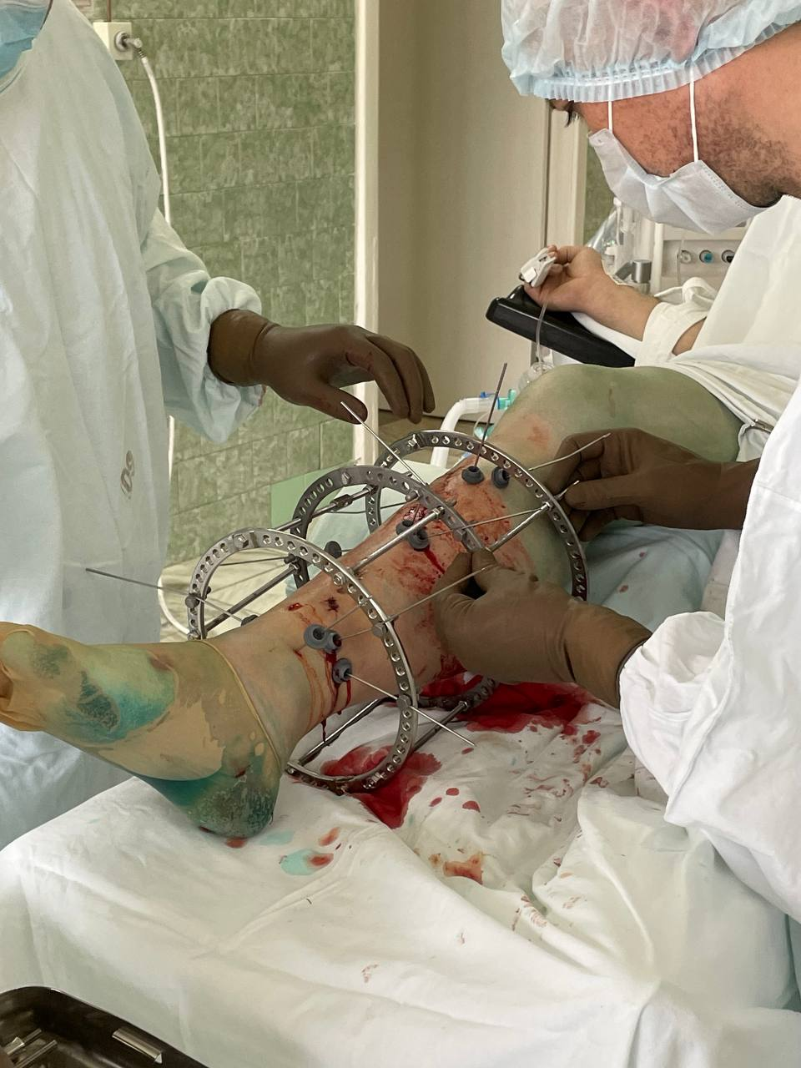
Материалы и методы
Материалы:
7123 пациента, поступивших для лечения в отделении сочетанной травматологии КГБУЗ «Краевая клиническая больница» за 2019-2022гг.
Методы:
Проведено исследование по модулю региональной телемедицинской системы и системы QMS КГБУЗ «Краевая клиническая больница» всех пациентов, получивших за 4 года сочетанную травму, госпитализированные первично в травмцентр 1-го уровня, или переведенные из травмцентров 2-го и 3-го уровня

Slide 6
Методы
Нами был проанализирован:
-Пол пациентов;
-Возраст;
-Диагноз при поступлении по МКБ-10;
-Срок нахождения в стационаре.
157
диагнозов
Основная работа проходила над травмами опорно-двигательного аппарата:
- Верхняя конечность
- Нижняя конечность
- Грудная клетка
- Позвоночник
- Таз

Slide 7
Результаты

Slide 8
Результаты

Slide 9
Результаты

Slide 10
Результаты

Slide 11
Результаты

Slide 12
Результаты

Slide 13
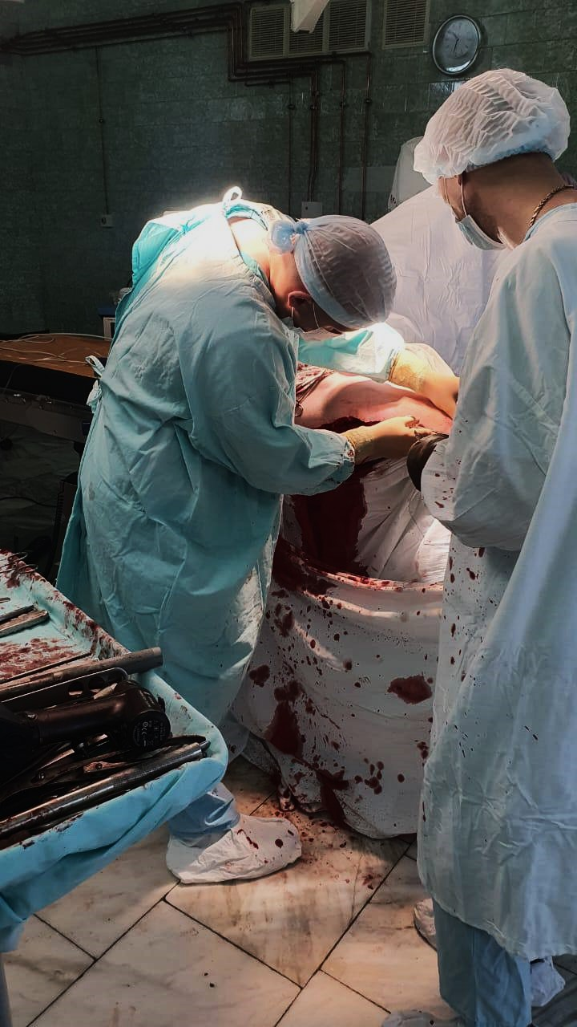
Выводы
1. За счет оценки вариабельности сочетанных травм в КГБУЗ «Краевая клиническая больница» за 4 года были определены тенденции травматизма по Красноярскому краю.
2. Необходимо определить количество койко-дней для каждой нозологии, которые получились в результатах, и количествах операций, проведенных пациенту.
3. Разработка тактики ведения пациентов для травмцентров 1-го уровня, далее: Клинические рекомендации.

Slide 14
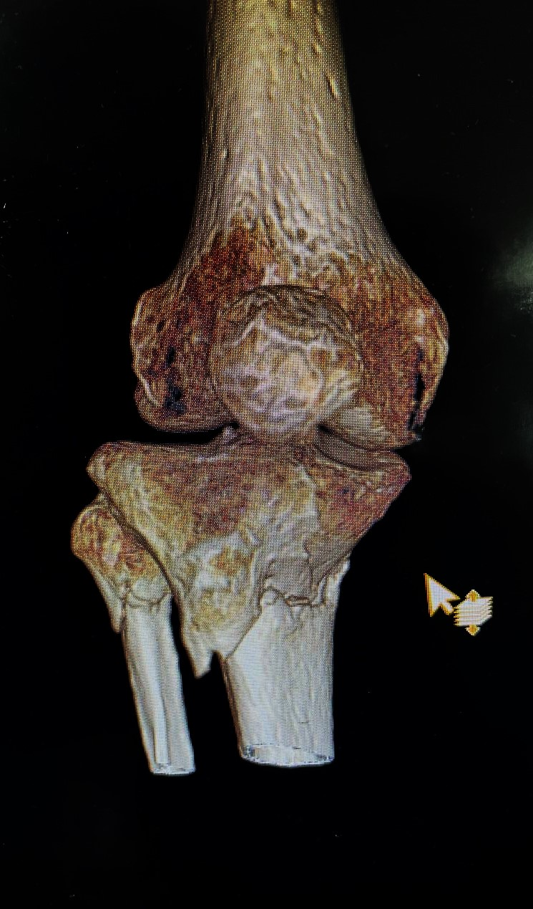
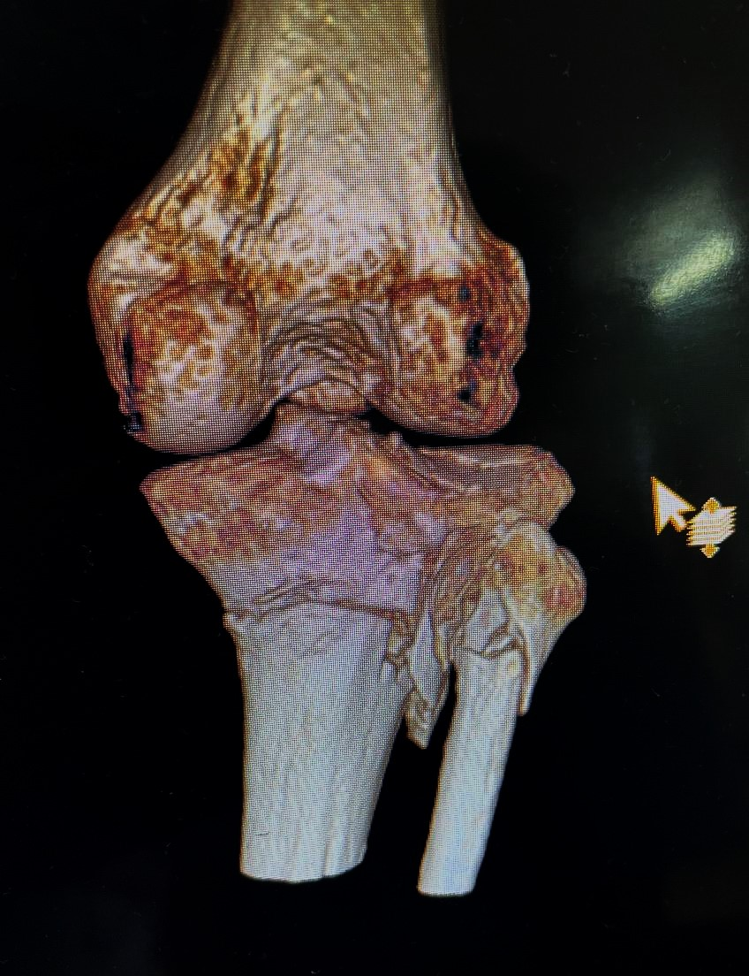
Личный вклад
Полное личное участие в проведенном исследовании:
1. Сбор;
2. Сортировка;
3. Систематизация всей информации;
4. Разработка сценария дальнейшего исследования.

Slide 15
Вопросы?
Контакты:
Бортницкий Владлен Дмитриевич
bortnicky@mail.ru

